Slide 1
Государственное бюджетное учреждение дополнительного образования Центр
дополнительного образования «ЭкоМир» Липецкой области
­­­­­­­­­
дополнительная общеразвивающая общеобразовательная программа естественнонаучной направленности
«Учим химию»
Тема: Известь. Кислота. Зола. Торф. Органические удобрения. Минеральные удобрения. Элементы питания растений
(1 год обучения)
Группа 2
14.04.2020
19:00-19:40 19:50-20:30
Форма реализации программы – очная;
Год обучения – первый;
Возраст учащиеся – 13-15 лет.
Составитель:
Негуляев Е.В.,
педагог дополнительного образования.
Липецк – 2020

Slide 2

ПОЧВЕННОЕ ПИТАНИЕ РАСТЕНИЙ
Жизнедеятельность организмов

Slide 3
Почвенное питание растений как один из важнейших процессов жизнедеятельности

Slide 4
Питание - это процесс получения органических веществ и энергии

Slide 5
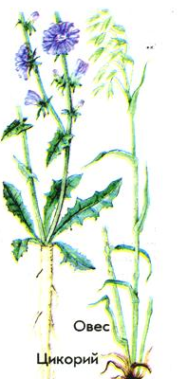
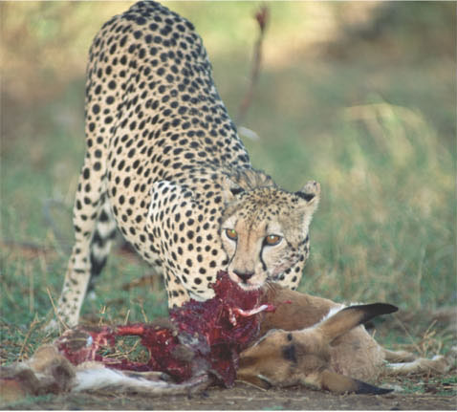
Солнечный
свет
Источники
энергии
Окисление
органических
веществ
Автотрофы
Гетеротрофы
Окисление
неорганических
веществ
Органические
вещества
Готовые
органические
вещества
Неживая приода

Slide 6

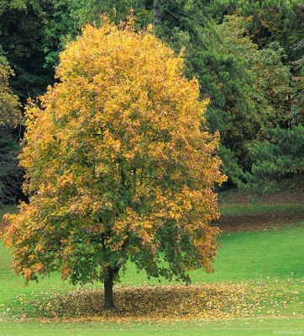
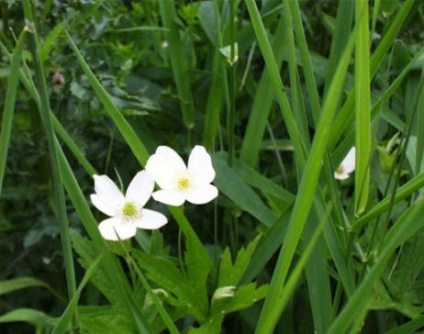
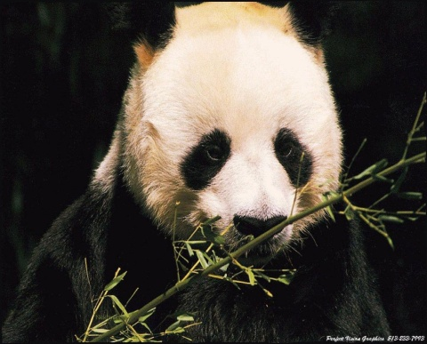
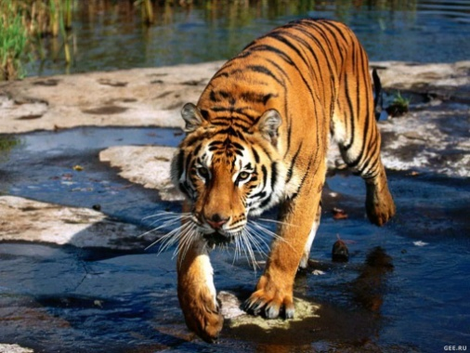
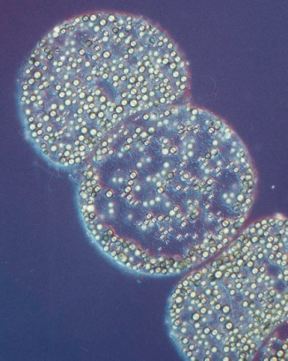
Тип питания
Автотрофное
Гетеротрофное

Slide 7

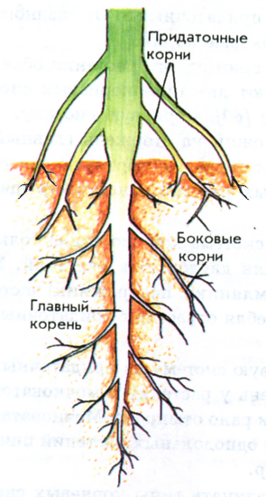
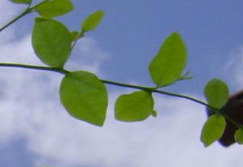
Способы питания растения
воздушное питание
почвенное питание
корень
лист

Slide 8
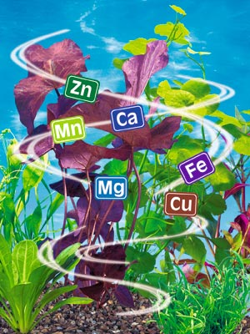
Состав золы
железо
Fe
марганец
Mn
Медь
Cu
Магний
Mg
кальцийCa
азот
N
фосфор
P
калий
K
цинк
Zn
сера
S
Молибден
Mo

Slide 9
Путаница
Азот-
Сера-
Калий-
Магний-
Кальций-
Влияет на подвижность цитоплазмы и действие ферментов.
Входит в состав хлорофилла, необходимого для фотосинтеза.
Уплотняет цитоплазму.
Составная часть всех белков
Входит в состав витамина В1

Slide 10
Путаница
Железо-
Марганец-
Медь-
Цинк-
Молибден-
Нужен для нормального роста растений.
Участвует в процессе дыхания.
Нужен для развития листового аппарата
Нужна для правильного развития.
Недостаток сказывается на росте.

Slide 11
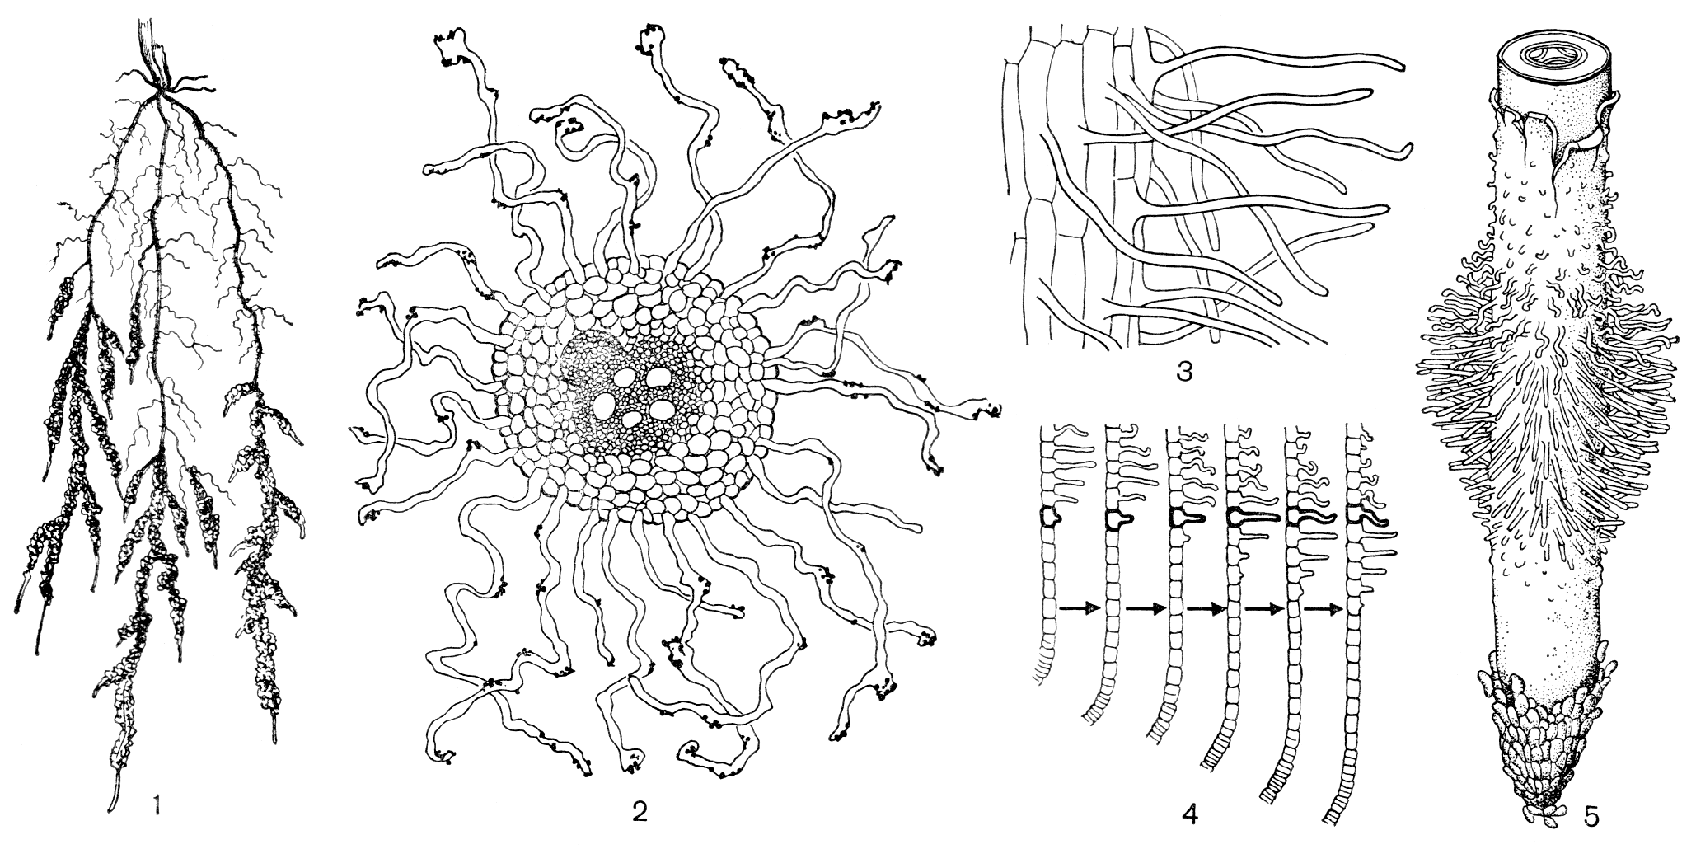
Мочковатая(1) и стержневая(2) корневые системы

Slide 12
Рост корневых волосков

Slide 13
Изображение корневых волосков

Slide 14
Поперечный срез корня

Slide 15
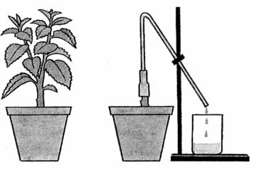
Корневое давление

Slide 16
Тип питания
Почвенное (минеральное)
Орган
Корень
Ткань
Всасывающая
Клетки
Корневые волоски
Вещества
Вода и минеральные соли

Slide 17
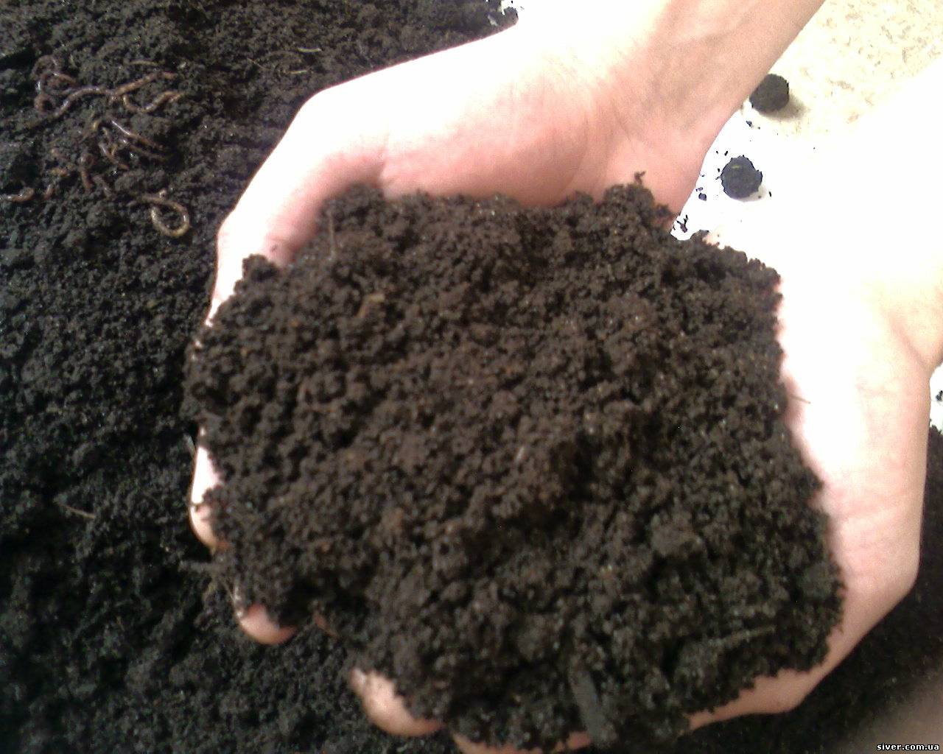

Slide 18
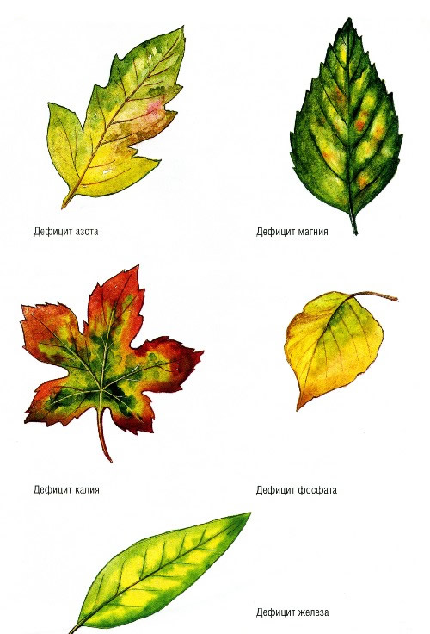

Slide 19
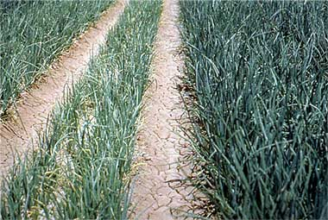
Недостаток азота

Slide 20
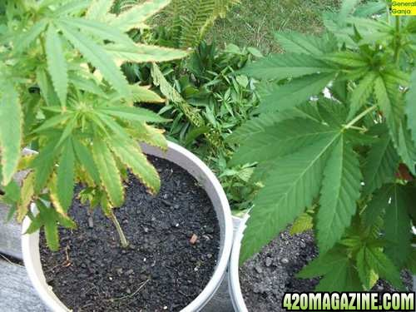
Недостаток калия

Slide 21
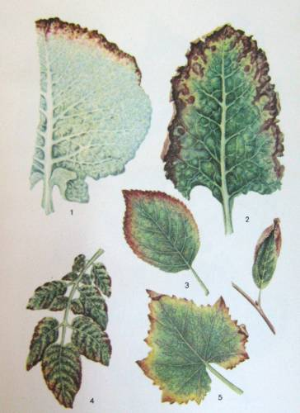
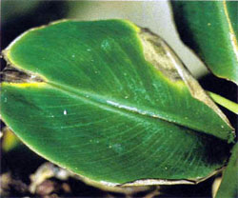

Slide 22
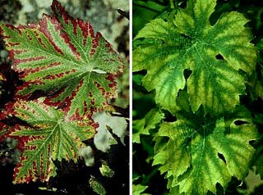
Недостаток фосфора

Slide 23
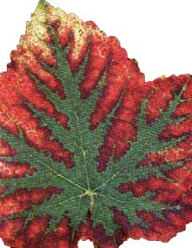
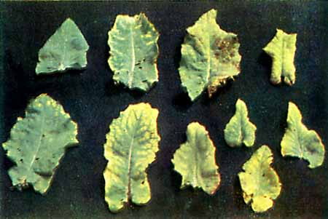

Slide 24

Виды удобрений
Органические удобрения | Минеральные удобрения
Образуются в результате жизнедеятельности живых организмов | Производят из минеральных веществ
 | Макроэлементные удобрения | Микроудобрения
навоз птичий помёт торф перегной компост | азотные удобрения фосфорные удобрения калийные удобрения | группа незаменимых минеральных веществ необходимых для нормальной жизнедеятельности растений

Slide 25
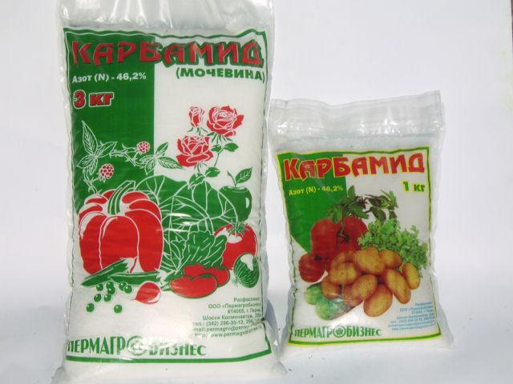
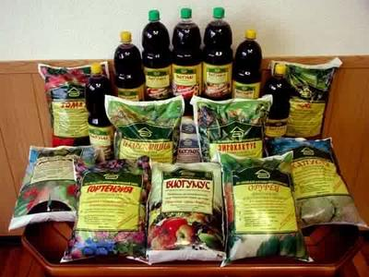
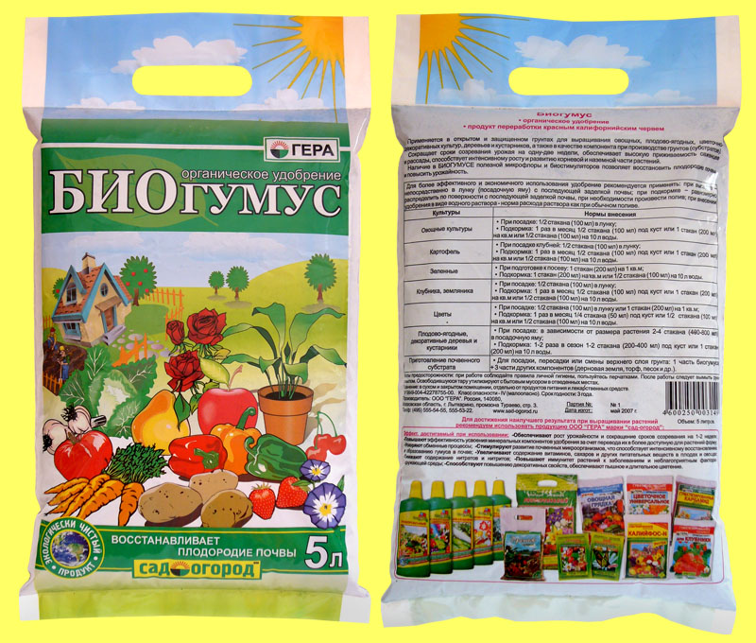
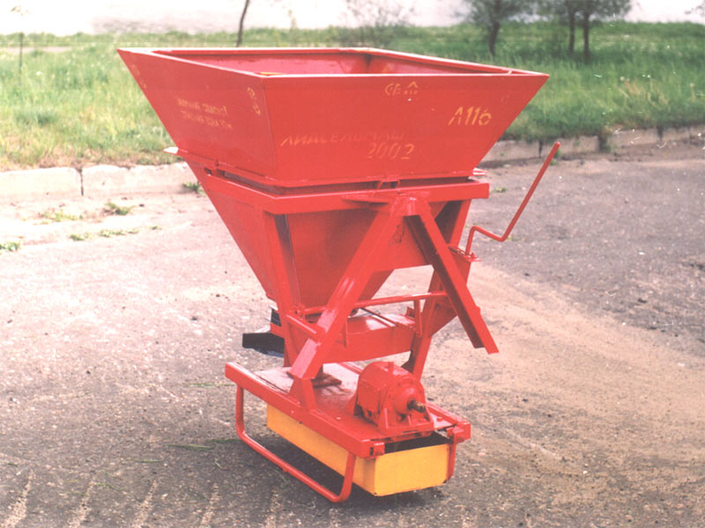

Slide 26
Органические удобрения
Навоз | Птичий помёт | Торф | Компост
Содержат питательные вещества в форме органических соединений растительного и животного происхождения.
Их вносят в почву обычно осенью, разлагаются медленно, и длительное время могут обеспечивать растения элементами минерального питания.
Являются полными удобрениями, содержат как макроэлементы, так и микроэлементы.
Улучшают физические свойства почвы: повышают структурированность, увеличивают водопроницаемость, водоудерживающую способность, улучшают аэрацию, тепловой режим, активизируют деятельность бактерий и других микроорганизмов.

Slide 27
Тест. Решите, правильно или неправильно то или иное суждение
1.Корневые волоски находятся на всем протяжении корня.
2.Корневые волоски - это длинные выросты клеток наружного слоя проводящей зоны корня.
3.Клетки корневого чехлика недолговечны.
4.Поступление в корень воды и минеральных солей происходит только в зоне всасывания.
5. Зона всасывания находится между зоной роста и проводящей зоной корня.

Slide 28
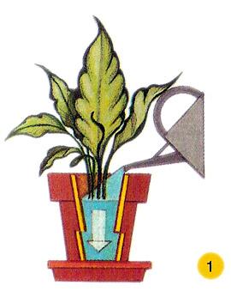
Полив
растений

Slide 29
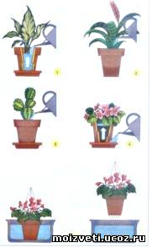

Slide 30
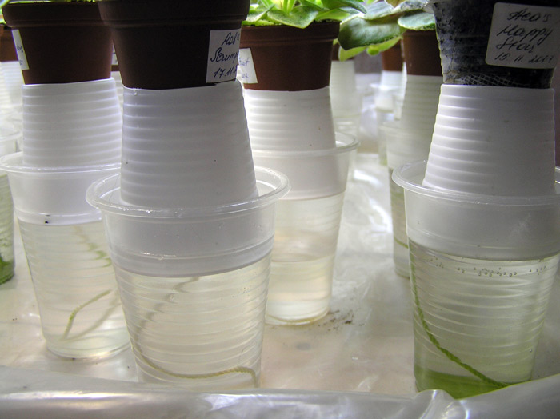

Slide 31
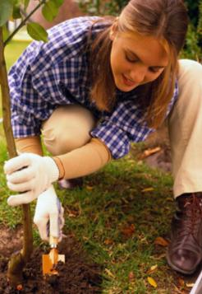

Slide 32

РАСТЕНИЯ
ХИЩНИКИ

Slide 33
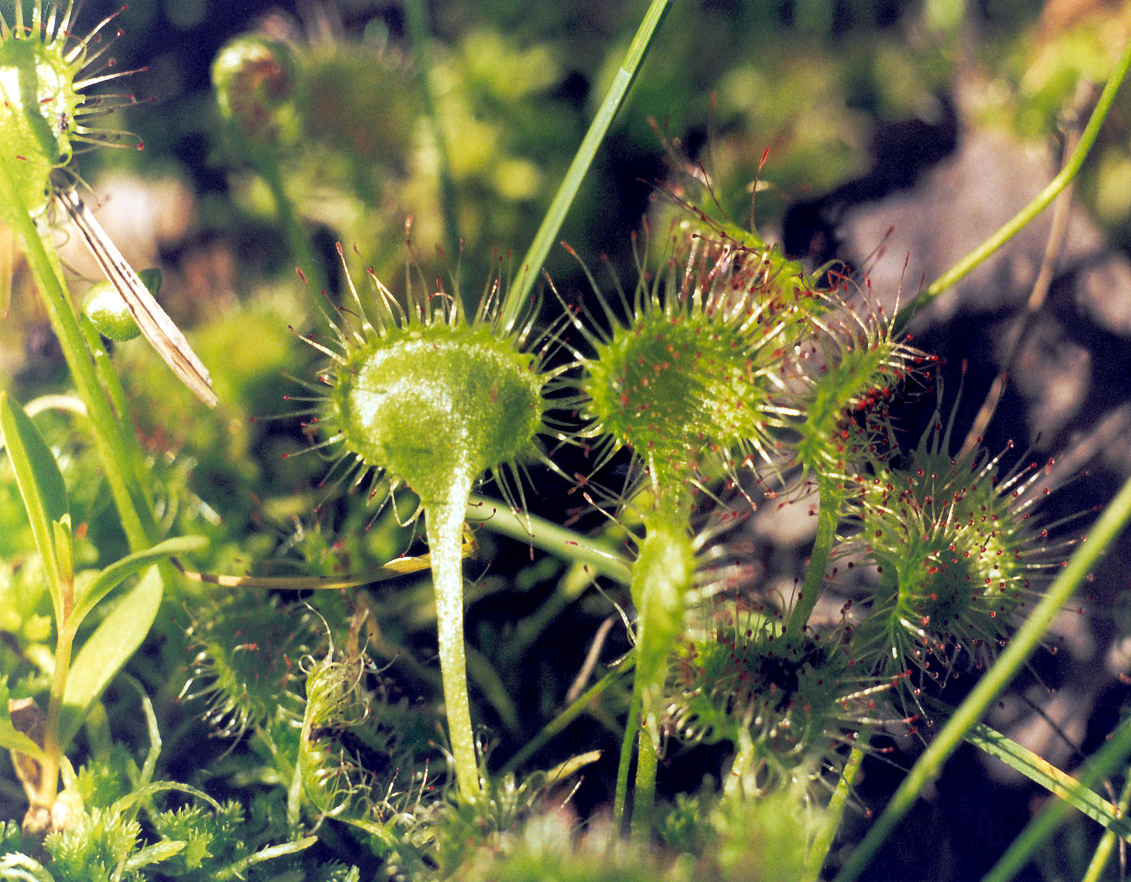
Росянка

Slide 34
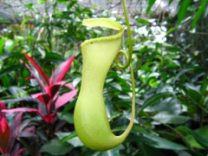
Непентес

Slide 35
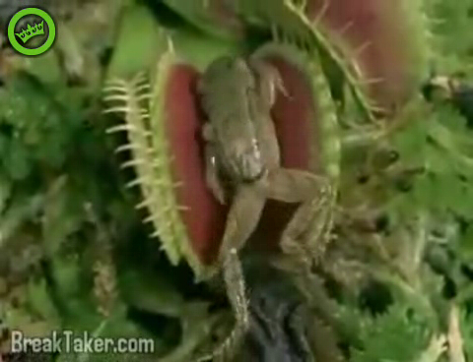
Венерина мухоловка

Slide 36
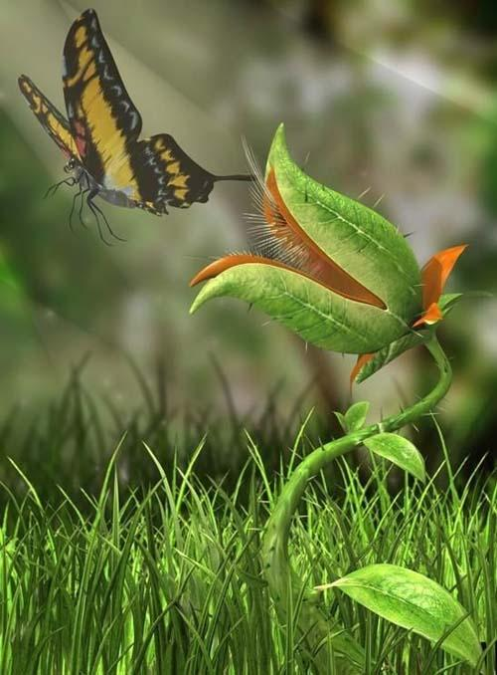

Slide 37
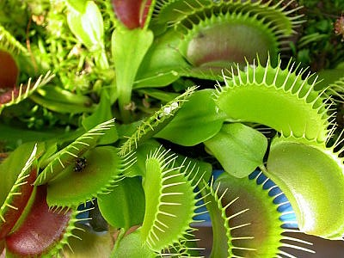

Slide 38
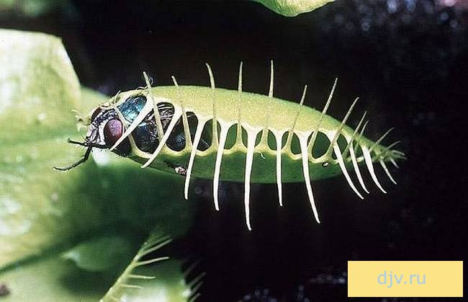

Slide 40
Гидропоника
– это метод выращивания растений без почвы, при котором все необходимые для питания вещества они получают из водного раствора

Slide 41
Гидропоника – это метод выращивания растений без почвы, при котором все необходимые для питания вещества они получают из водного раствора
Для выращивания растений на гидропонике обычно используют субстрат из мелкого керамзита, так как он обладает лучшей водоудерживающей способностью. Можно также использовать вермикулит и перлит. Однако в порах керамзита со временем накапливаются соли, угнетающие растения. Встречаются субстраты из гранулированного полиэтилена или стекла. Большой интерес представляют исследования с субстратами из ионообменных материалов, которые можно заряжать ионами нужных растениям веществ, способных переходить в раствор по мере поглощения их корнями.

Slide 42
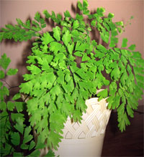
Очень хорошо на гидропонике растут различные папоротники.

Slide 43
Питательные растворы
Широкое применение получил раствор Ф.Кнопа, который приготавливается добавлением в 1 литр воды следующих компонентов:
Кальциевой селитры (нитрат кальция) Ca(NO₃)₂ 1 г
Фосфата калия однозамещенного КН₂РО₄ 0,25 г
Сульфата магния MgSO₄ 0,25 г
Хлорида калия (калийная соль) КСl 0,125 г
Хлорида железа(III) FeCl₃ 0,0125 г

